Slide 1
Archäologien und Philologien in den Altertumswissenschaften (ALPHA)
Einführungsveranstaltung
Studienstart SoSe 2024
Montag, 08.04.2024

Slide 2
Darum geht es heute!
Struktur des Studiengangs
Aufbau des Studiums in Modulen und Modulbausteinen
Anmeldung zu Veranstaltungen und Prüfungen in Jogustine
Ansprechpartner und weitere Informationen
Angebote zum Studienstart

Slide 3
ALPHA
Institut für Altertumswissenschaften:
https://www.altertumswissenschaften.uni-mainz.de/
Institut für Kunstgeschichte und Musikwissenschaft:
https://www.ikm.uni-mainz.de/

Slide 4
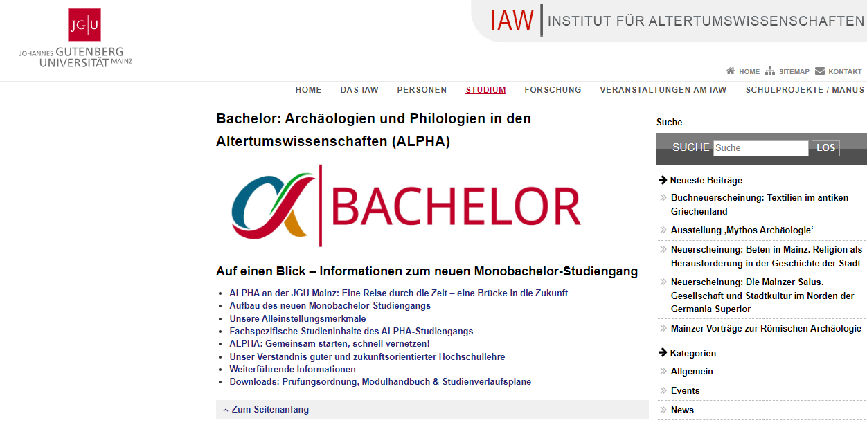
ALPHA
Homepage B.A. ALPHA: https://www.altertumswissenschaften.uni-mainz.de/ba-alpha/
Hier auch alle wichtigen Dokumente zum Download:
Prüfungsordnung, Modulhandbuch, Studienverlaufspläne

Slide 5
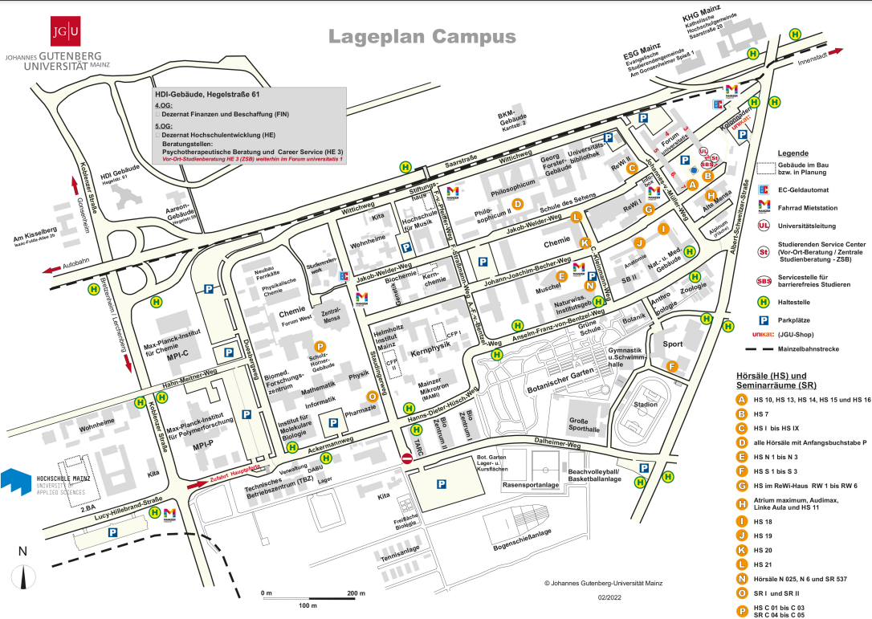
Lage der Arbeitsbereiche
ByzA
ÄG, AO, VA, VFGA
KA, KPh

Slide 6
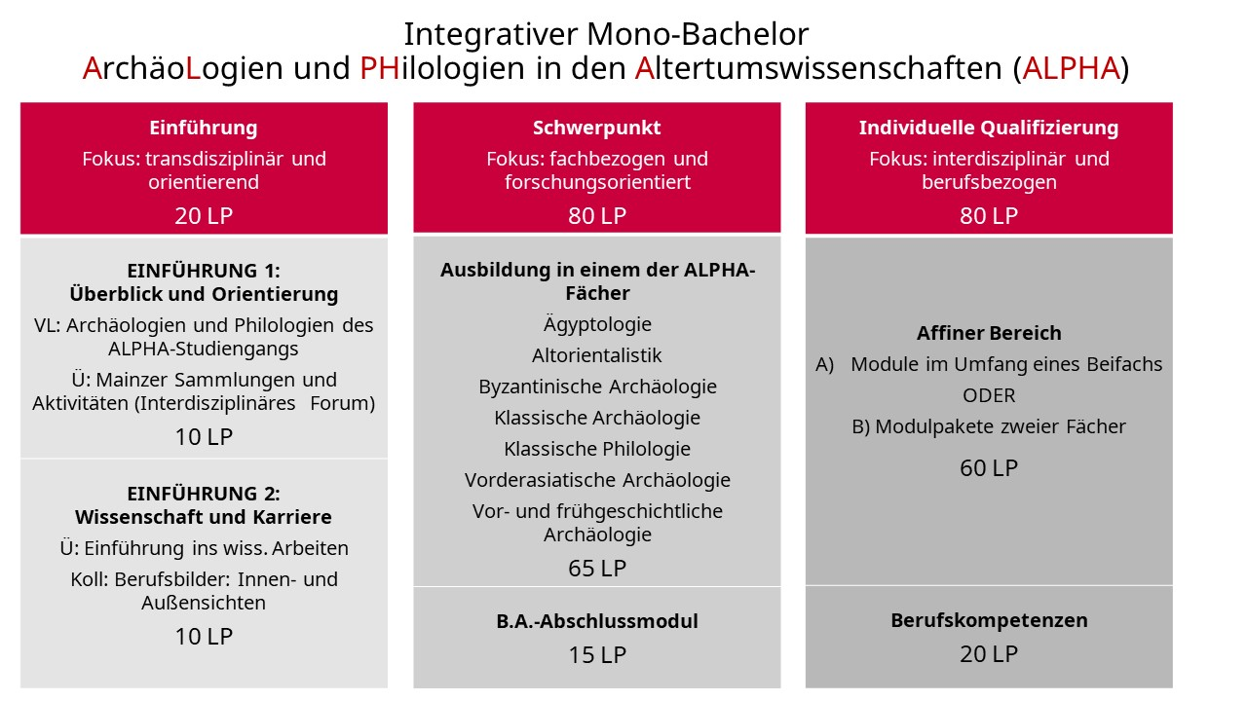
Struktur des Studiengangs B.A. ALPHA

Slide 7
Module und Modulbau-steine
Module
beinhalten eine Reihe thematisch zusammengehöriger Lehrveranstaltungen (Kurse) und zugehörige Prüfungen (= Modulbausteine)
Für alle Schwerpunkte verpflichtende Module (EINF 1 & 2)
Je nach gewähltem Schwerpunkt verpflichtende Module
(Kennung: ÄG, AO, ByzA, KA, KPh-G, KPh-L, VA, VFGA)
Studienleistungen und Modulprüfungen
unbenotet (bestanden/nicht bestanden), beliebig oft wiederholbar
benotet, gehen in die Gesamtnote ein, 2 Wiederholungen möglich
Pflichtmodule
Wahlpflichtmodule
Prüfungen
Studienleistungen
Modulprüfungen
Module und Modulbausteine in Prüfungsordnung geregelt!

Slide 8
Modularer Aufbau des Studiengangs
Pflichtmodule
Wahlpflichtmodule
Wahlpflicht-Bereich

Slide 9
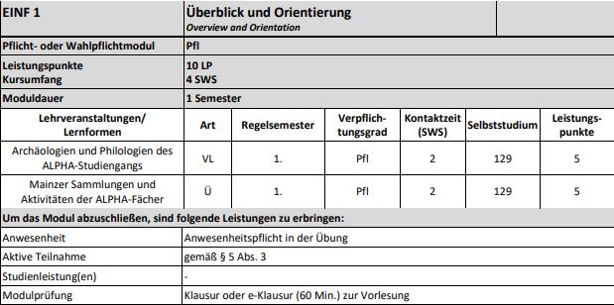
Beispiel Prüfungsordnung B.A. ALPHA
Wichtig:
Besorgen Sie sich den Fachanhang der Prüfungsordnung bzw. das Modulhandbuch!
Informieren Sie sich über die für Sie relevanten Module und Prüfungen!
https://www.altertumswissenschaften.uni-mainz.de/ba-alpha/#Downloads:_Prfungsordnung_Modulhandbuch_amp_Studienverlaufsplne

Slide 10
Individuelle Qualifizierung

Slide 11
Individuelle Qualifizierung
Affiner Bereich
ermöglicht fächerübergreifende Studien, die dennoch in der Regel einen inhaltlichen und/oder methodischen Bezug zum Schwerpunktfach aufweisen.
Im B.A. ALPHA ein Nebenfach mit 60 LP oder zwei Nebenfächer mit 30 LP
In Jogustine selbst über Wahlbereich (Bereichswahl) festzulegen, welches Fach / welche Fächer
Wählbar sind: Alle ALPHA-Fächer & Modulpakete bzw. Beifächer externer Fächer
Externe Fächer:
Ältere Philosophiegeschichte
Alte Geschichte
Buchwissenschaft
Byzantinistik
Ethnologie
Katholische Theologie
Kunstgeschichte
Linguistik
(weitere Kooperationen sind in Planung)

Slide 12
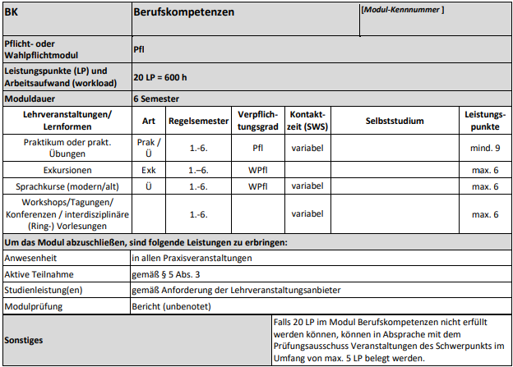
Individuelle Qualifizierung
Berufskompetenzen
Ausbau praktischer und ergänzender Kompetenzen
Aufbau und Vertiefung von Sprachkenntnissen
https://www.altertumswissenschaften.uni-mainz.de/ba-alpha/#Downloads:_Prfungsordnung_Modulhandbuch_amp_Studienverlaufsplne

Slide 13
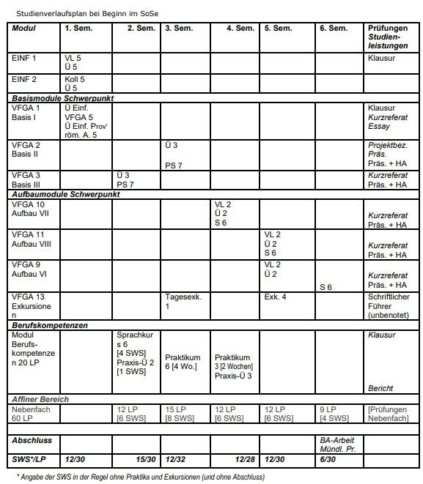
Studienverlaufs-plan
Grobe Orientierung
Nicht verbindlich!

Slide 14
Veranstaltungen im 1. Semester
Einführungsveranstaltungen ALPHA (EINF 1 und 2)
Einführungen des Schwerpunkts
Sprachkurse (→ in PO/MHB nachsehen (z.B. Mittelägyptisch und Akkadisch: Start nur im SoSe))
Richtwert pro Semester: 30 LP pro Semester
20-25 LP fachbezogen (Schwerpunkt + affiner Bereich = 4-6 Veranstaltungen)
+ 5-10 LP Praxis/Berufskompetenzen

Slide 15
Lehrver-anstaltungs- und Prüfungs-anmeldung
Lehrveranstaltungsanmeldung und Prüfungsanmeldung über Jogustine: https://jogustine.uni-mainz.de/
Nur zu bestimmten Anmeldephasen möglich!
2. Anmeldephase:
Mo., 08.04.2024, 13 Uhr – Do., 11.04.2024, 13 Uhr
3. Anmeldephase (Restplatzvergabe):
Mo., 15.04.2024, 13 Uhr – Fr., 19.04.2024, 21 Uhr
Prüfungsanmeldephase:
Mo., 17.06.2024, 13 Uhr – Mo., 01.07.2024, 13 Uhr
(Jogustine-Nachrichten und Aushänge beachten!)
Auch Abmeldung von Veranstaltungen/Prüfungen in diesen Zeiträumen möglich!

Slide 16
Lehrver-anstaltungs- und Prüfungs-anmeldung
Auf Jogustine-Portal anmelden
ZDV-Benutzername + Passwort
Idealerweise ist Schwerpunkt schon gesetzt, ansonsten Email mit Schwerpunkt an Dr. Silke Roth (roth@uni-mainz.de)
-> Ohne Schwerpunkteintragung ist keine Veranstaltungsanmeldung möglich!
Zum Modul anmelden!
Zur Veranstaltung anmelden (immer vom Modul aus!)
Zur Prüfung anmelden (Anmeldephasen beachten)

Slide 17
Jogustine-Hilfen
Informationsseite Jogustine:
https://info.jogustine.uni-mainz.de/service/jogustine-service/
Jogustine Informationsbroschüre (SoSe 2024):
https://info.jogustine.uni-mainz.de/files/2022/09/JOGU-StINE-Broschuere_SoSe-2024.pdf
Studienbüro Altertumswissenschaften:
https://www.altertumswissenschaften.uni-mainz.de/studienbueros/

Slide 18
Studienbüro Altertums-wissenschaften
Studienangelegenheiten
Dr. Nadine Gräßler
Studienmanagerin ALPHA & ÄG/AO
graessle@uni-mainz.de
Dr. Klaus Junker
Studienmanager Archäologien
kjunker@uni-mainz.de
Dr. Daniel Groß
Studienmanager Griechisch & Latein
groda@uni-mainz.de
Lehrveranstaltungsmanagement
Prüfungsmanagement
Dr. Silke Roth
Lehrveranstaltungsmanagerin
roth@uni-mainz.de
Giorgi Maisuradze, M.A.
Prüfungsmanager
maisurad@uni-mainz.de
https://www.altertumswissenschaften.uni-mainz.de/studienbueros/

Slide 19
Weitere Zuständig-keiten im Rahmen der Studien-organisation
Einschreibung, Umschreibung (Fachwechsel)
Studierendenservice Center:
https://www.studium.uni-mainz.de/mein-studium/service-beratung/studierendenservice/
Studienberatung (fachspezifisch)
Studienfachberater:innen der einzelnen Schwerpunkte
Mentor:innen
Fachschaften

Slide 20
Hilfen zum Studienstart
Veranstaltungen Einführungswoche
Mentoringprogramm des Fachbereichs 07

Slide 21
Einführungs-woche

Slide 22
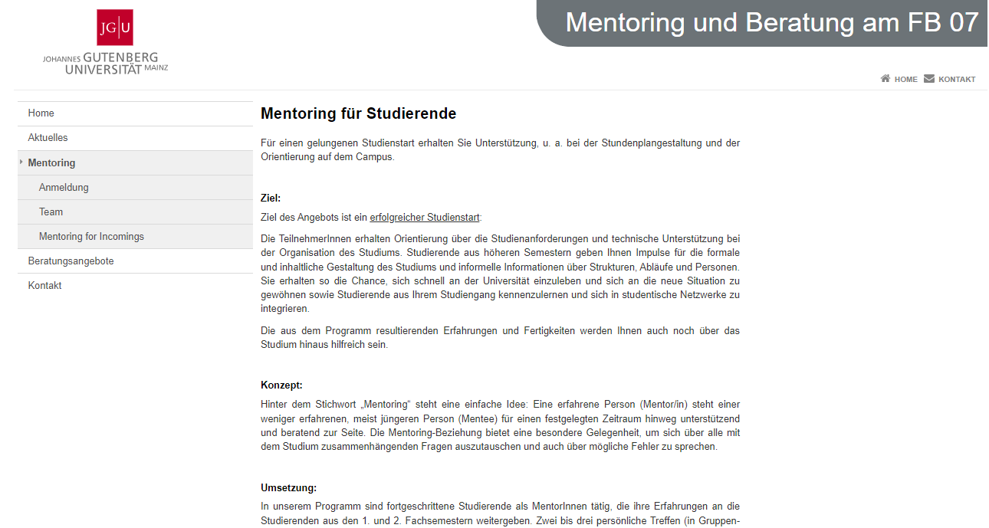
Mentoring für Studierende im 1. und 2. Fachsemester
Mentoring-Programm des FB 07: https://www.mentoring.uni-mainz.de/mentoring/
Persönliche Betreuung durch erfahrene Studierende
Überblick über Studienanforderungen
Anmeldungen zu Veranstaltungen und Prüfungen
Unterstützung beim Erstellen eines Studienverlaufsplans
Sonstiges: z.B. Fragen zu Praktika, Campus-Tour, etc.
Anmeldung: https://www.mentoring.uni-mainz.de/anmeldung/

Slide 23
Weitere Tipps zum Studienstart
Emails der Uni-Mailadresse täglich abrufen (aus Datenschutzgründen keine Weiterleitung an andere Adresse möglich)
Nachrichten in Jogustine regelmäßig prüfen
Beratungen wahrnehmen: Bei Unklarheiten / fehlenden Informationen direkt nachfragen!
Auf Lehrveranstaltungs- und Prüfungsanmeldephasen achten
UB-Ausweis erstellen
Arbeiten von zu Hause: Remotedesktop-Verbindung einrichten
https://www.zdv.uni-mainz.de/remotedesktop-arbeiten-am-entfernten-arbeitsplatz/

Slide 24
Informiert bleiben…
Homepage IAW:
https://www.altertumswissenschaften.uni-mainz.de/
Homepage IKM:
https://www.ikm.uni-mainz.de/
Homepage mit PO, MHB & Studienverlaufsplan B.A. ALPHA
https://www.altertumswissenschaften.uni-mainz.de/ba-alpha/
Homepage mit PO, MHB & Studienverlaufsplan M.A. ALPHA
https://www.altertumswissenschaften.uni-mainz.de/ma-alpha/
TikTok
https://www.tiktok.com/@ancientstudiesmainz
Instagram
https://www.instagram.com/ancientstudiesmainz/

